Slide 1

第三章第四节
第四节 阿哈罗夫-玻姆效应
第五节 超导体的电磁性质
南京工业大学应用物理系

Slide 2
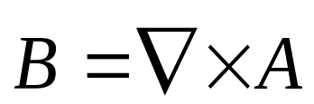
§4 Aharonov-Bohm 效应
带电粒子在外磁场中的动力学行为由洛伦兹力所决定，或者说由磁感应强度决定。
在经典电磁理论中：
具有真实物理意义的是磁感应强度，而矢势的引入只是出于数学上的方便；
对于一个给定的磁场，用矢势描述可以有无数种选择。

Slide 3
1959年，阿哈勒诺夫（Y. Aharonov）和玻姆（D. Bohm）发表一篇论文，他们认为：
在电子运动的空间中，无论是否存在电磁场，电子波函数的位相都会受到空间中电磁势的影响。
在量子理论中，电磁势要比经典电磁理论中的电场与磁场强度更有意义。

Slide 4





所提出的证实上述理论的实验方案之一：
在电子经过的路径上，磁感应强度为零，但是磁矢势却不为零。
正是由于磁矢势的存在，使两束电子产生了附加位相差，该值恰好为电子路径包围磁通量的e/h倍。
他们认为，改变 B 值，影响磁通量，将使位相差改变，电子的干涉图样就会受到影响。

Slide 5




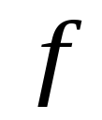
实验结果：
1960年，AB效应被 Chambers实验证实。
（无限长）螺线管在通电的前后观察到屏幕上的干涉条纹发生移动；

Slide 6
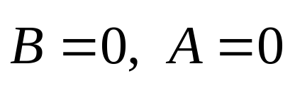

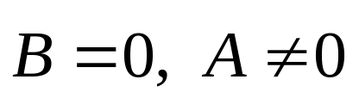




虽然电子所经过的空间的磁场始终为零，但前后两次实验的差别在于：
在第一情况，管外
在第二情况，管外
唯一的差别是管外的矢势：
管外区域的矢势对电子产生了作用，使得两束电子产生了一个附加的相位差，从而使得干涉条纹的极值位置发生了移动。
——矢势的物理效应是可观测的

Slide 7
A-B效应
表明在量子水平上矢势的物理内涵:
仅用来描述磁场的影响是不全面的；另一方面由于规范变换所引起的任意性，用来矢势描述磁场又显得过多；
从上面的讨论中看出，只有用矢势的线积分才恰倒好处。

Slide 8
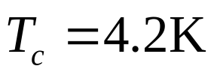
§3.5 超导体的电磁性质
0.15
0.10
0.05
4.0
4.1
4.2
4.3
4.4
图：水银的电阻与温度关系（Onnes 1911）

Slide 9
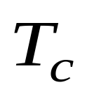
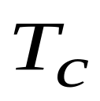
一．超导电性
一些元素、化合物、合金等，当温度下降到某临界值 以下时，电阻率下降为零的现象称为超导电性。 以下的状态称为超导态
大部分的金属元素（包括一些合金或者化合物）都具有超导特性，但是这些材料的超导转变温度一般很低，一般只有几 K 到十几 K 之间。

Slide 10
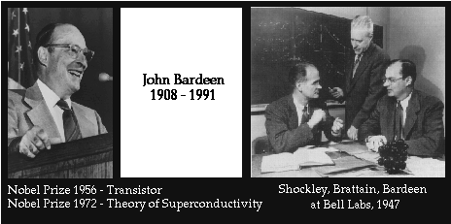
Bardeen-Copper-Schrieffer提出了关于超导体所谓 BCS理论
（1972年诺贝尔物理奖获得者）
在 Tc 附近材料发生了超导相变；
电子通过某种间接方式相互作用成对；
超导电流就是由这些电子对的运动形成的电流。
巴丁：两次诺贝尔物理奖获得者

Slide 11

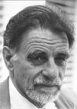
1911
1986
1986年，Muller和Bednorz发现陶瓷氧化物LaBaCuO的转变温度可达到35K。
1987 Nobel Prize in Physics
J. Georg Bednorz
Germany
K. Alexander Muller Switzerland
随后科学家在其他一系列陶瓷氧化物中发现了转变温度在90-120K高温超导体（H-Tc）材料。

Slide 12
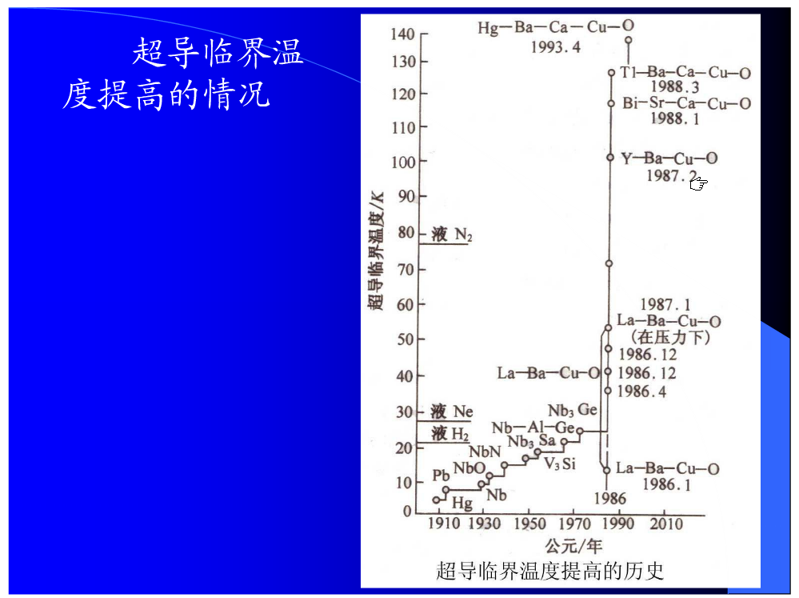

Slide 13
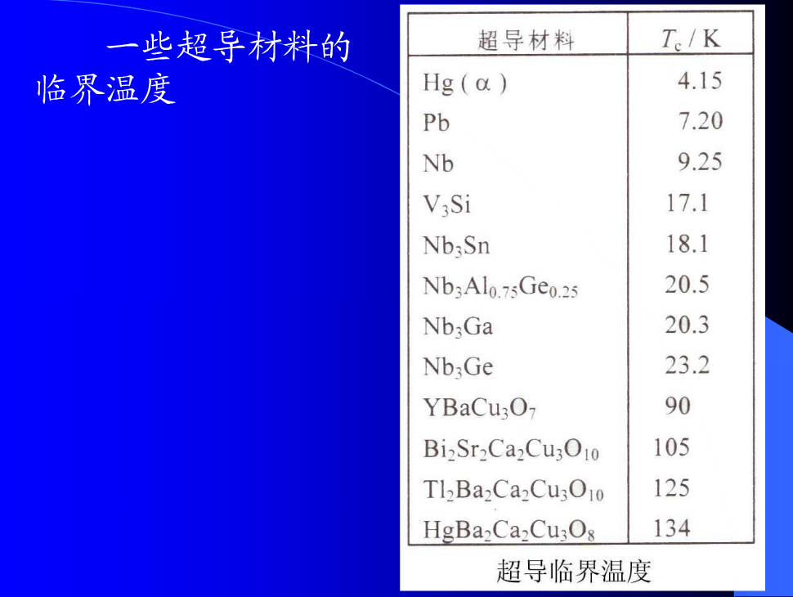

Slide 14
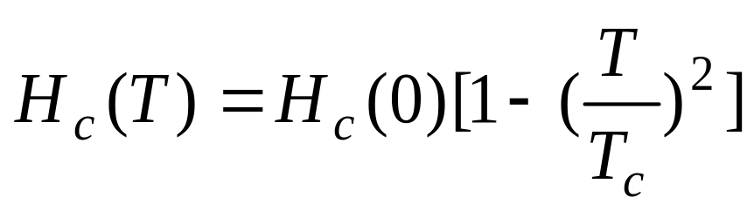
完全抗磁性——迈斯纳（Meissner）效应
超导体主要特性：
零电阻；
完全抗磁性——迈斯纳效应
对于处于正常态的样品，加上磁场后磁场能进入样品的内部；
但当温度降低到 Tc 以下时，磁场立即被排斥在样品外，样品内部的磁感应强度为零。

Slide 15



正常相
超导相

Slide 16

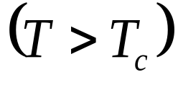
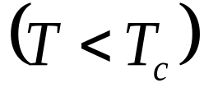
迈斯纳（Meissner）效应

Slide 17
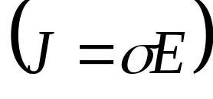

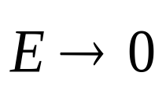
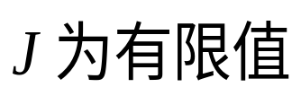
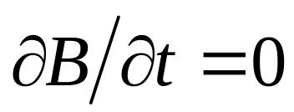
如果把超导体看成是通常的导体
超导状态
这说明样品内的磁场在 Tc 的前后不应发生变化，所以得不出磁场完全被排斥在体外的结论。

Slide 18
作业：5，7 ， 9

